Slide 1
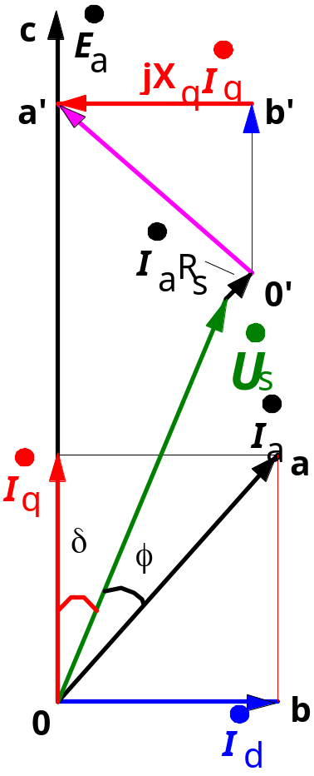
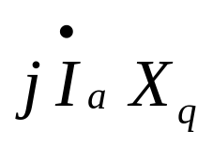
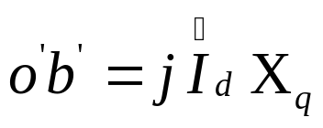
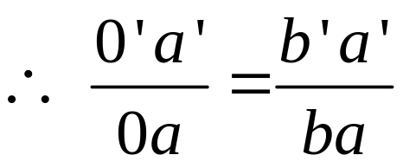
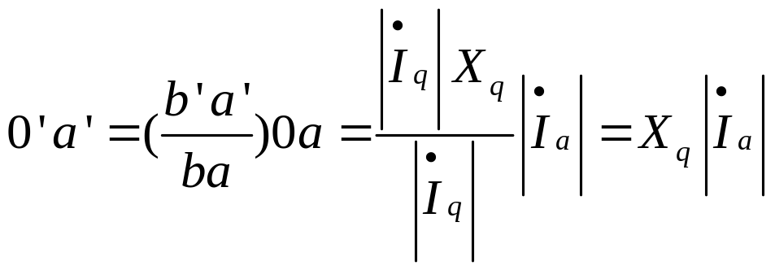
五、凸极发电机相量图的绘制
通常已知量为电机端功率因数角、相电压、相电流。为了实现电枢电流的分解，必须首先对交轴定位，确定功角。
证明：相电压加上定子电阻压降再加上电流Iq在Xq上压降(o’a’)，相位将达到纵轴上
相量0’a’与电流正交，等于
三角形0’a’b’和0ab对应边均正交，相似

Slide 2
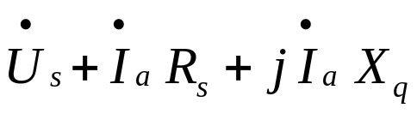
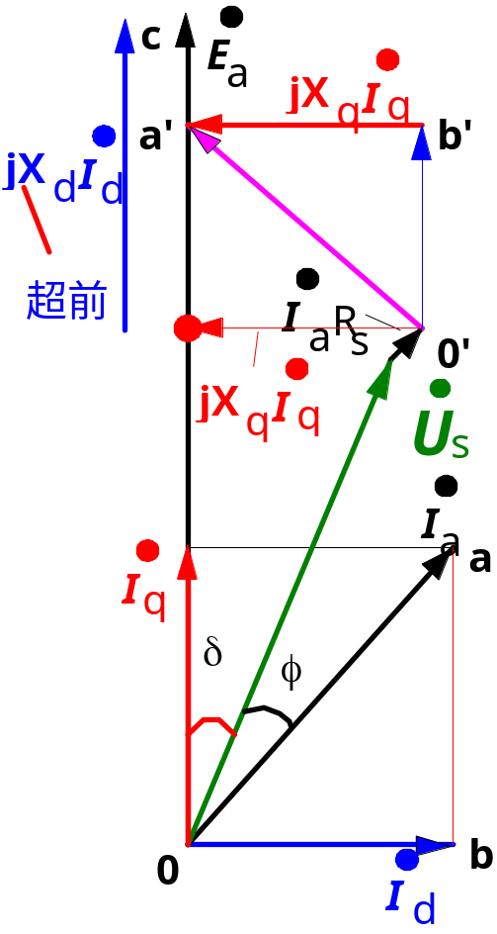
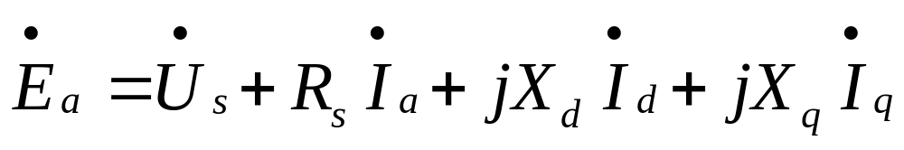
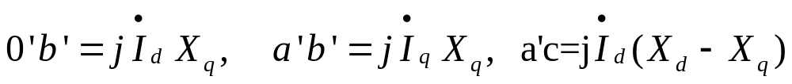
凸极发电机相量图的绘制2
相量和
确定了感应电势的相位（和q轴一致）
通过电势、电压相位可得到功角δ
进而得到
同理可证：

Slide 3
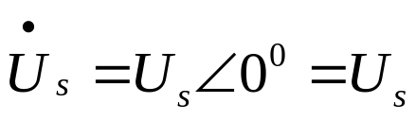
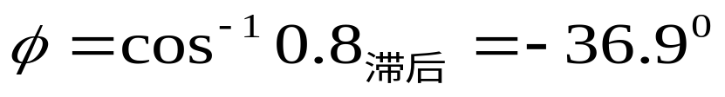
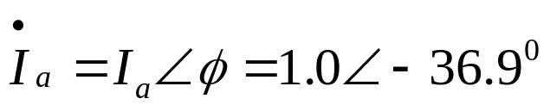
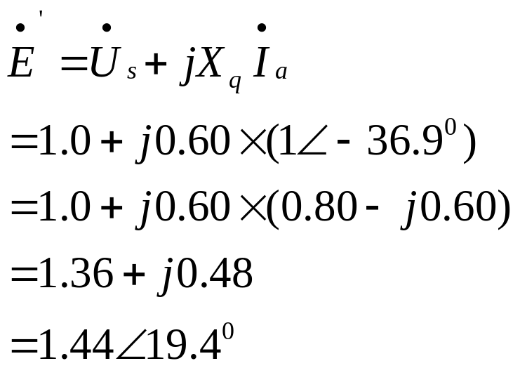
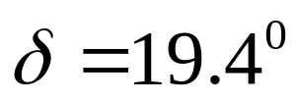
例2：一凸极同步电机电抗X_{d}和X_{q}的标幺值分别为1.0和0.6，电枢电阻忽略不计。当发电机运行在额定状态，功率因数为滞后0.8，端电压为额定电压时，计算其感应电势。
解：首先求电势相量。选择端电压为参考相量：
相电势定位：
因此功角

Slide 4
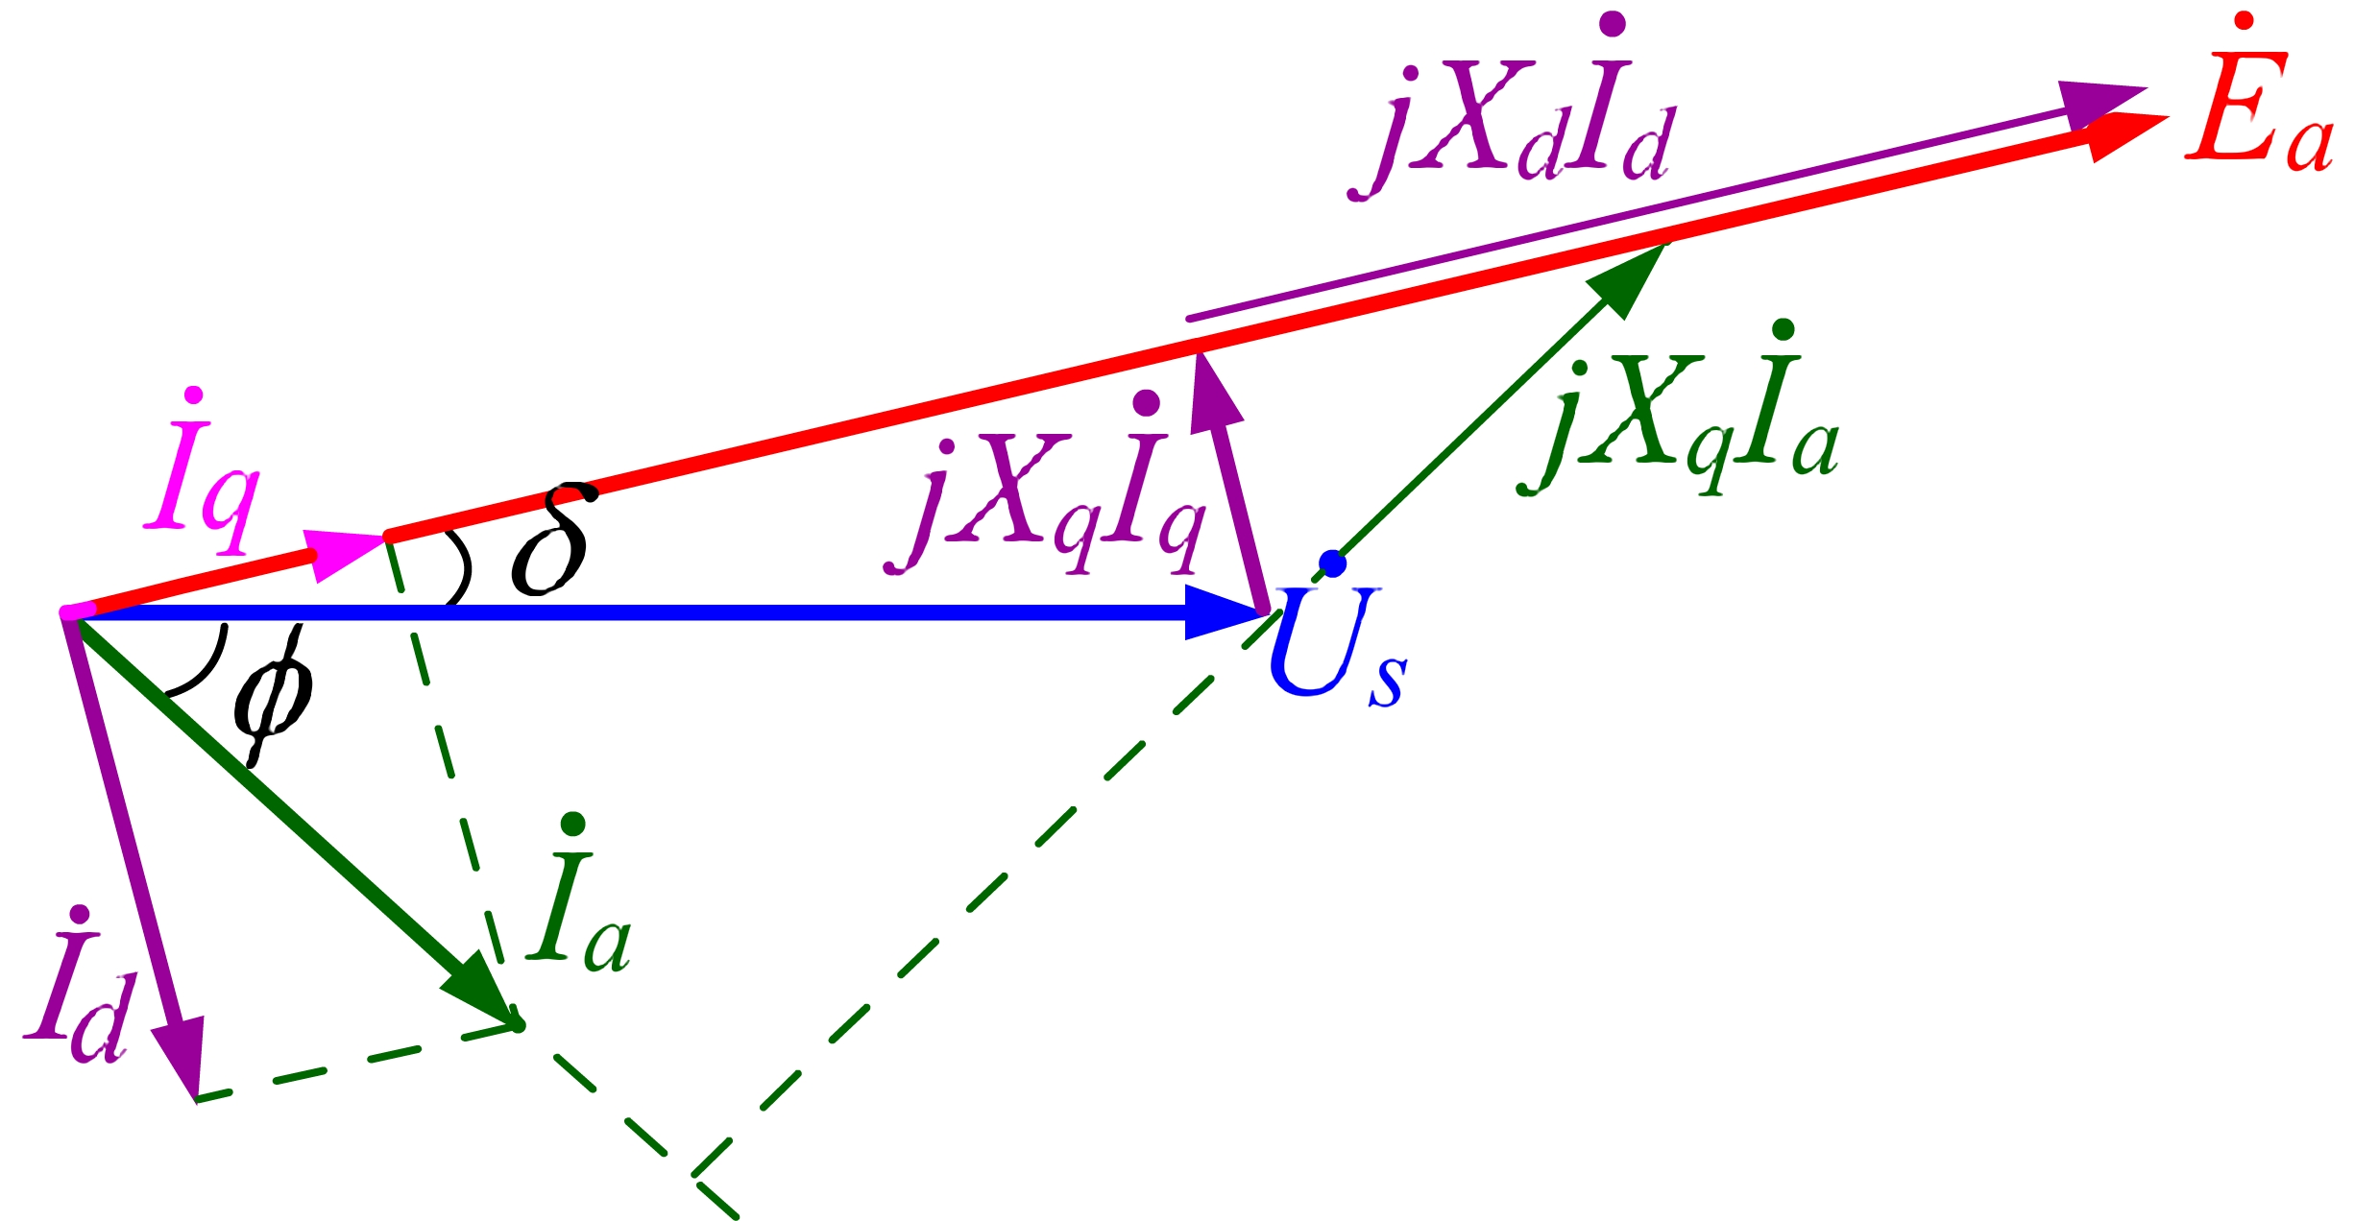
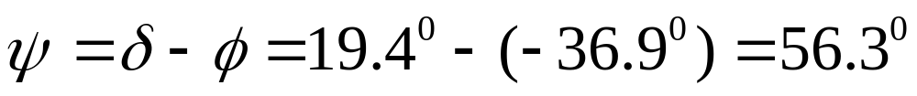
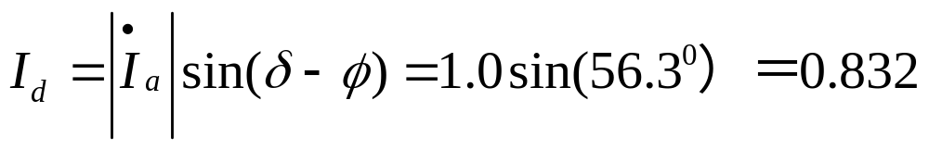
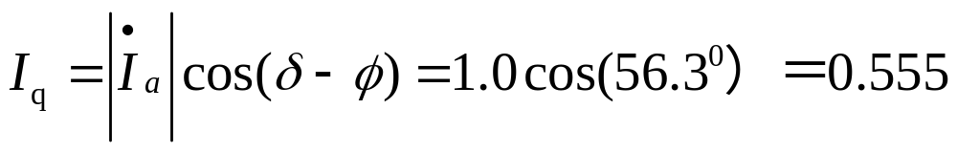
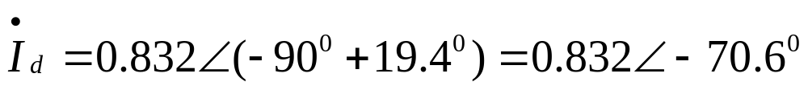
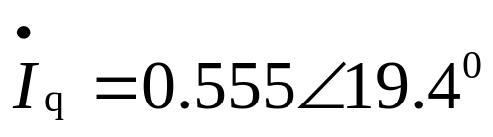
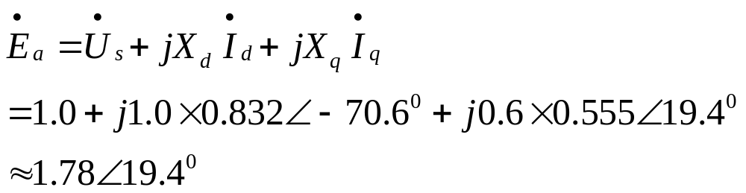
例
电势与电流间的相角差为
电流分解：
即感应电势标幺值为1.78，位于交轴上。
电势：

Slide 5
讨论
电机带上负载后，电枢反应磁势的基波在气隙中使气隙磁通的大小及位置均发生变化, 这种影响称为电枢反应.
电枢反应的性质，取决于电枢反应磁势基波和励磁磁势基波之间的相对位置，即与空载电势E_{a}和电枢电流I_{a}之间的夹角ψ有关.
电枢反应磁势可分解为直轴和交轴两个分量。交轴分量对气隙磁场起扭曲作用；直轴分量起去磁或助磁作用。发电机带感性、阻感性负载时，直轴分量是去磁的，容性、组容性负载时，直轴分量是助磁的。

Slide 6
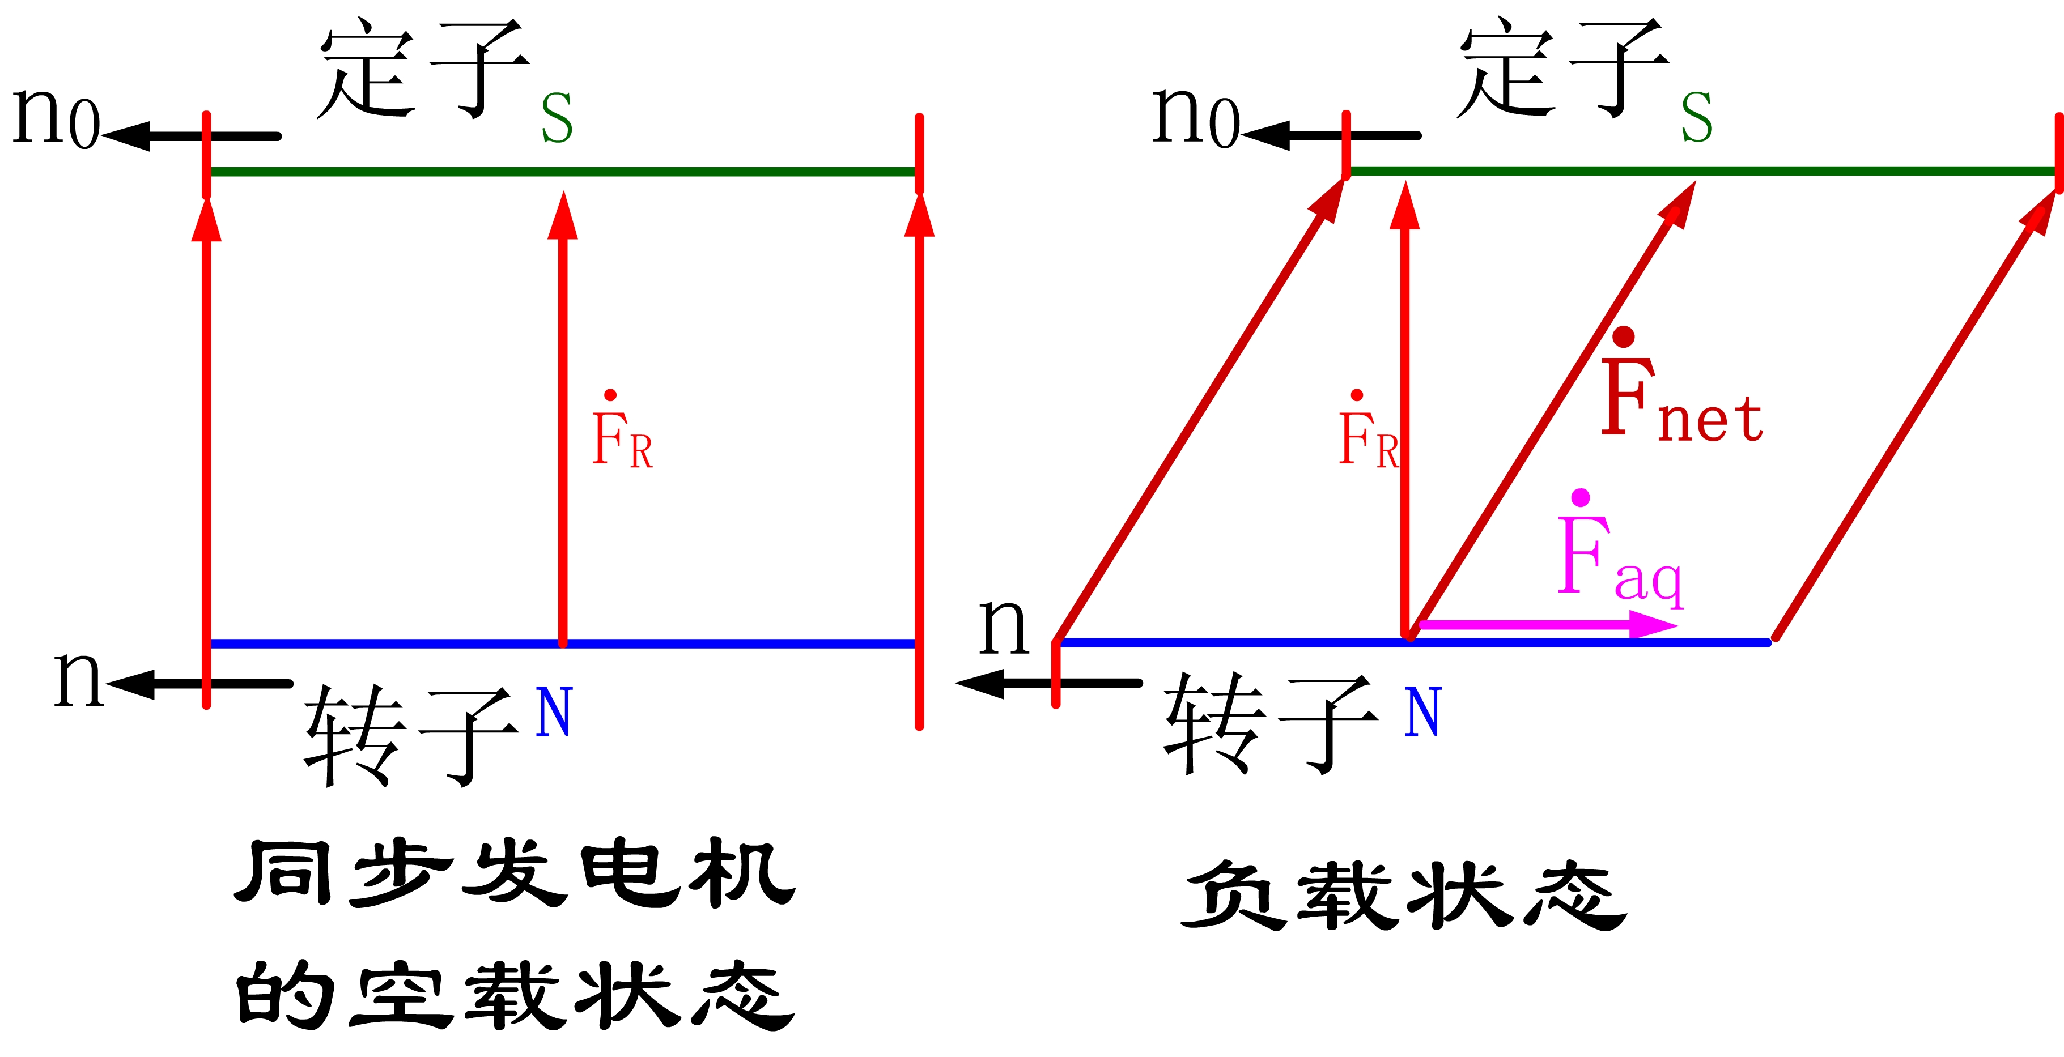
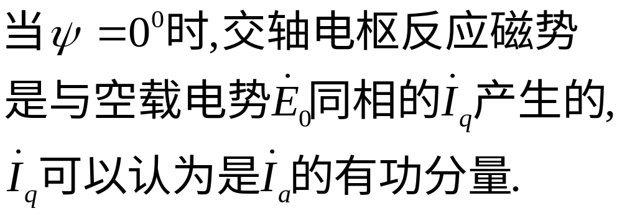

讨论
电枢反应是同步电机在负载运行时的重要物理现象，它不仅是引起端电压变化的主要原因，而且也是电机实现机---电能量转换的枢纽。
输出的有功功率越大，有功分量电流就越大，交轴电枢反应越强，T_{em} 越大，这就要求原动机输入更大的驱动转矩，维持电机的转速不变。

Slide 7
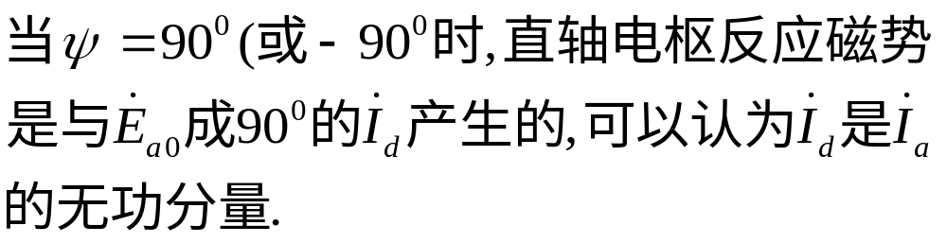
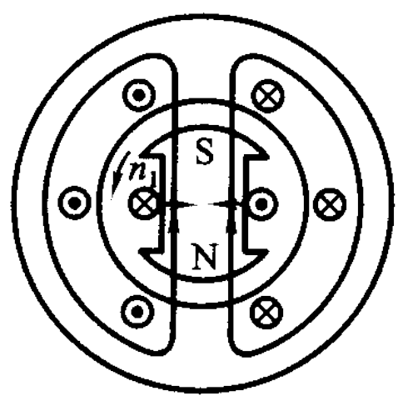

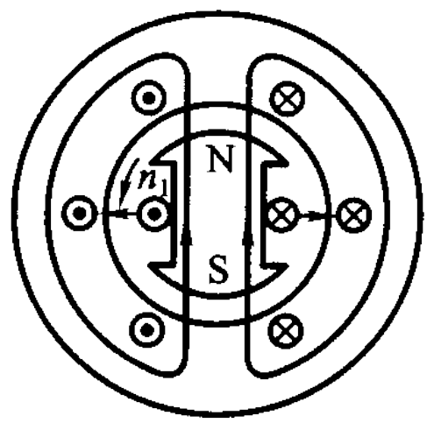

讨论
直轴电枢反应磁场与励磁电流共同作用,在励磁绕组上产生电磁力,但不能形成电磁转矩.
说明发电机带感性(或容性)无功负载时,不需要原动机增加能量
但是直轴去磁（或助磁）电枢反应对气隙磁场有去磁（或助磁）作用，致使电压下降（或上升）。为维持电压恒定所需的励磁电流也需要相应增加（或减小）。

Slide 8
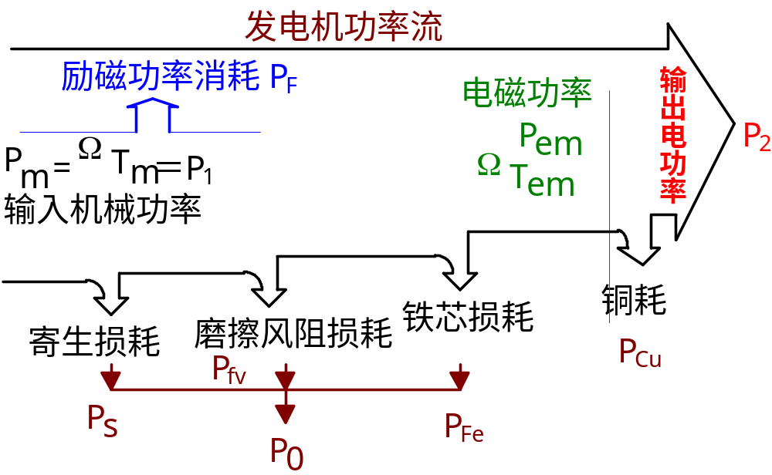
8.5 同步发电机的功率和转矩
同步发电机的功率源称为原动机，如柴油机、汽轮机、水轮机等。无论什么功率源，其共同特点是它的旋转速度应该保持常数而与功率无关，否则发电机提供的电力系统频率将不能保持恒定。
并不是所有进入同步发电机的机械功率都能转变为电功率输出。

Slide 9
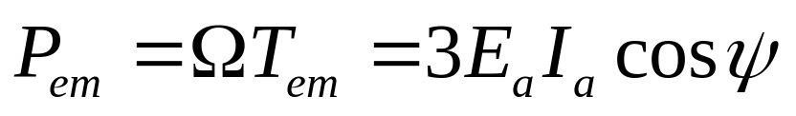
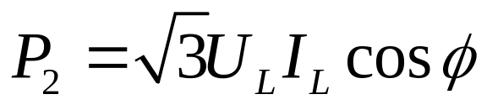
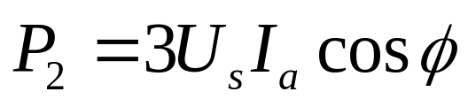
同步发电机的功率
电磁功率
ψ为电势与电流间的相角。
同步发电机的输出电功率按线值表示时为
电压电流均为线值，φ为输出相电压与相电流间的相角。
当用相值表示时
对于隐极式同步发电机，如果定子电阻可忽略，则可以得到一个实用的输出功率近似表达式：功角特性

Slide 10
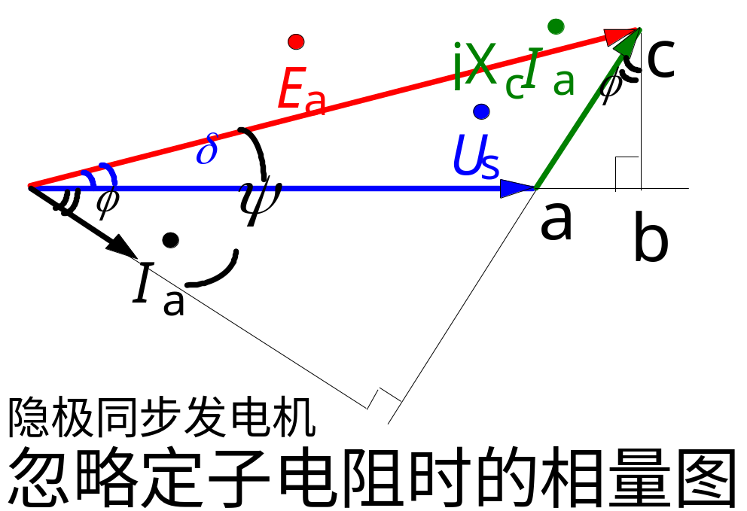
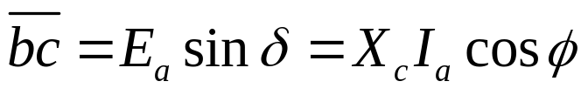
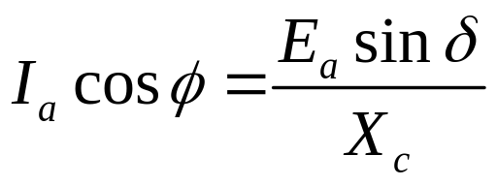
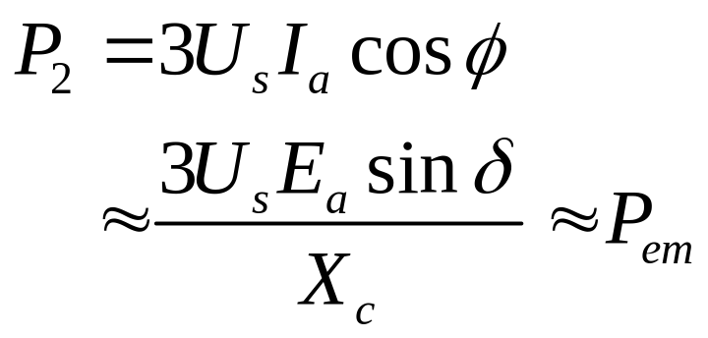
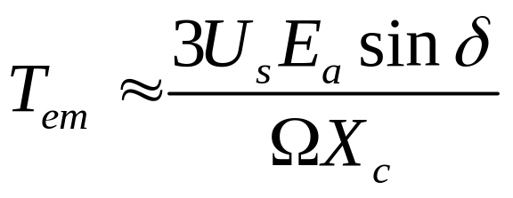
一、隐极电机的功角特性
假定忽略定子电阻，即忽略铜耗，则输出功率和电磁功率相等。【重要公式】
方程说明同步发电机的输出电功率取决于输出电压相量与电势相量间的夹角δ。因此δ又称为电机的转矩角或功角。如果功角达到90度，则发电机输出功率达到最大。通常同步发电机的转矩角不会达到这个极限，额定负载时转矩角一般在15到20度之间。

Slide 11
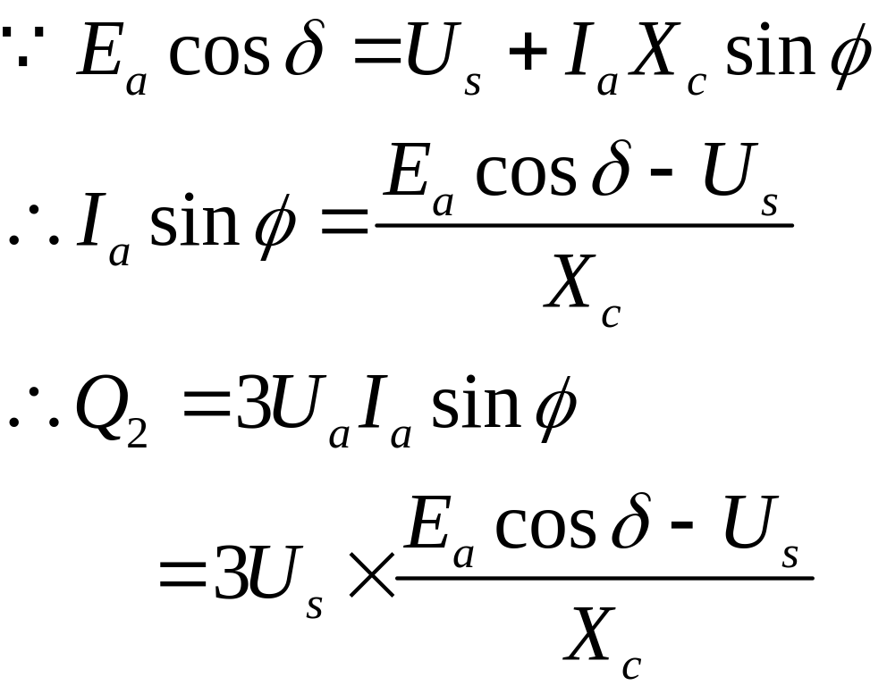
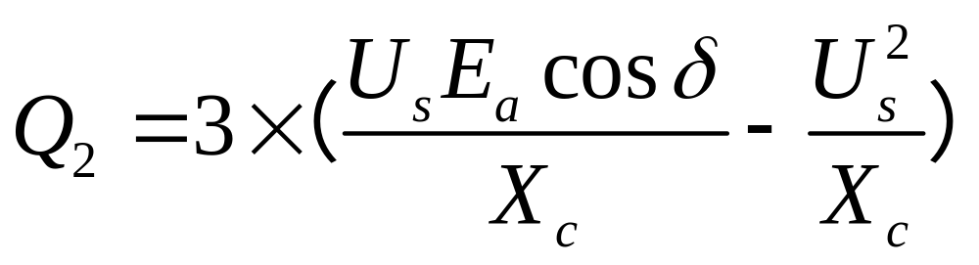
隐极同步发电机的无功功率

Slide 12
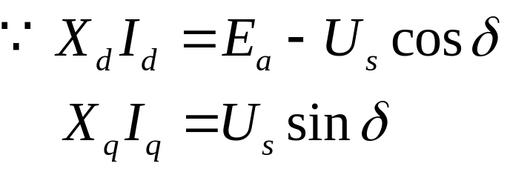
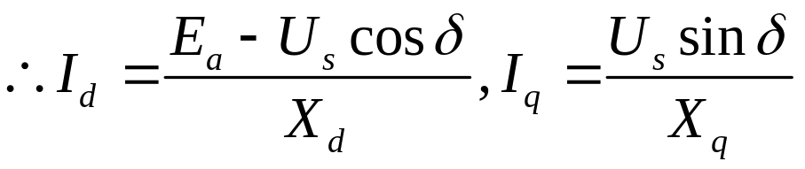
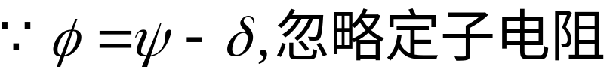
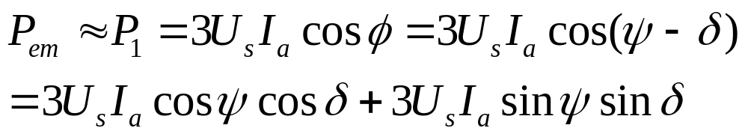
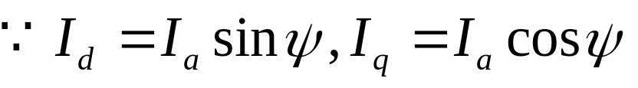
二、凸极同步发电机的功角、矩角特性
忽略定子电阻

Slide 13
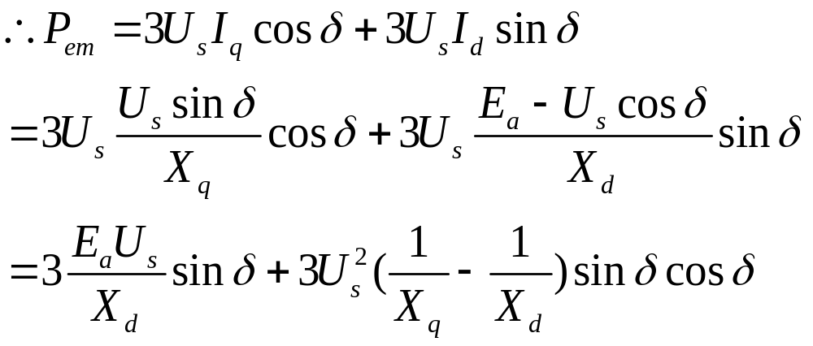
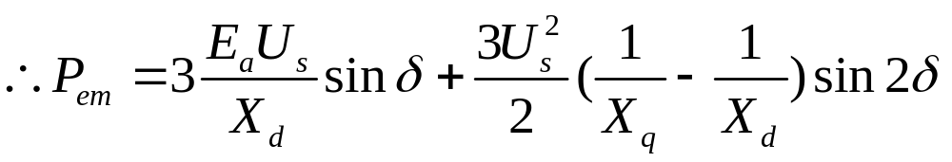
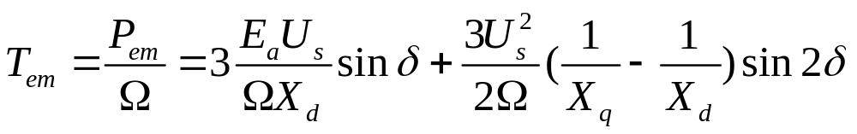
凸极同步发电机的功角、矩角特性
输出电压、相电势为常数时，凸极同步发电机的电磁功率只随功角变化

Slide 14
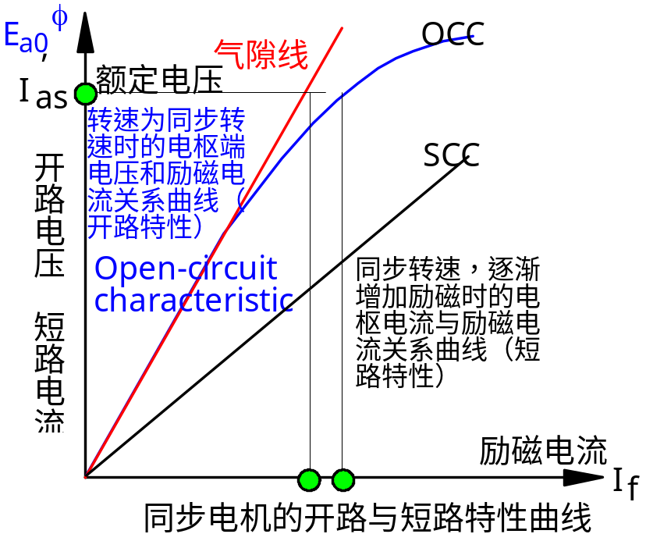
8.6 等值电路参数的实验测定
一、开路实验: 发电机运行于额定转速，定子绕组开路。励磁电流从0逐渐增加，测量定子输出电压，得到发电机的励磁电流与输出电压关系曲线【开路特性曲线】。
根据获得的曲线，可以求得在任意给定励磁电流条件下的发电机电势。
同步电机铁芯在不饱和状态磁阻是气隙磁阻的几千倍，不饱和时几乎所有磁势都降落在气隙上，导致磁通随励磁电流线性增长。铁芯饱和时，铁芯磁阻显著降低，磁通随磁势的增长变得非常缓慢。

Slide 15
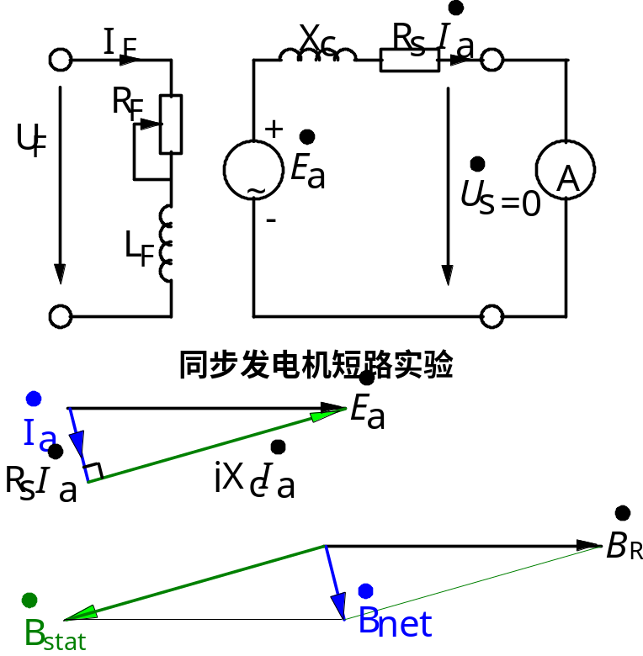
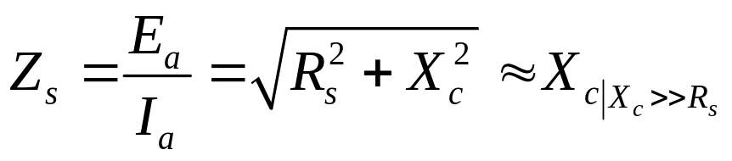
二、短路实验
励磁电流等于0，发电机定子输出端用电流表短路。逐渐增加励磁电流，测量短路电流。励磁电流与定子电流的关系曲线称为短路曲线，它基本是一直线。
由于短路时电枢反应磁场几乎抵消了转子磁场，合成磁场很小，电机铁芯始终处于不饱和状态，导致短路特性始终保持线性。

Slide 16
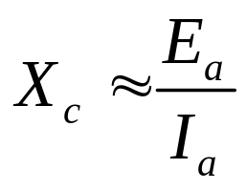
近似获得给定励磁电流条件下同步电抗的方法
从开路特性依据励磁电流得到发电机电势E_{a}；
由短路特性得到对应励磁电流的定子电枢短路电流I_{a}；
  近似计算。
讨论：
电势由开路特性得到。开路特性在I_{f}较大时，电机磁场进入部分饱和状态，而短路特性不论I_{f}大小，电机磁场始终不饱和。因此在I_{f}较大时，从开路特性获得的电势与短路特性下同样I_{f}下发电机的电势是不相同的，从而计算得到的同步电抗仅是近似的。在电机磁场到达饱和点前，得到的同步电抗才是足够精确的。
同步电抗的近似值随开路特性的饱和程度变化，因此当它用于同步电机在给定负载条件下的计算时，得到的结果是近似的。

Slide 17
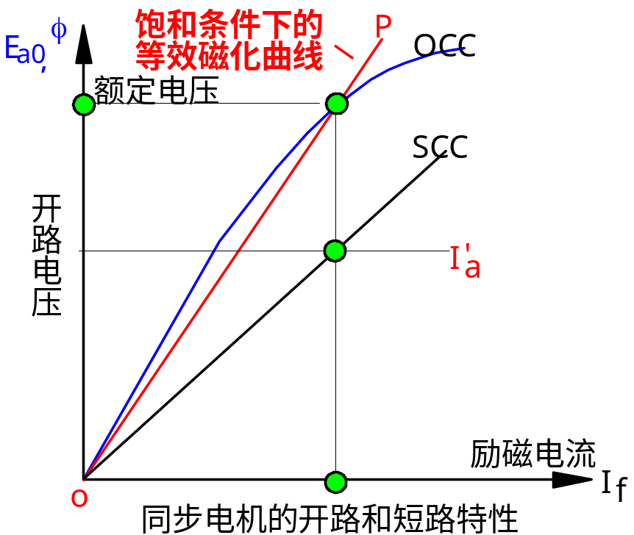

一种对磁路饱和的处理方法
如果电机在额定点或邻近运行，可把电机处理成一个等效不饱和电机，磁化曲线以直线OP近似。等效同步电抗为
电流：从开路特性额定电压读取对应励磁电流，短路特性上此励磁电流对应的电枢电流。
这种以饱和电抗表示饱和效应的方法，对精度要求不高时，效果是令人满意的。

Slide 18
同步电机定子电阻的测定
定子电阻可以通过直流伏安法近似测得。但实际的同步电机由于趋肤效应，电机绕组的交流运行下的电阻会略大于直流电阻。测得的电阻可以计入上述方程提高同步电抗的近似计算精度。不过实际上由饱和引起的误差要远远超过忽略电阻引起的计算误差。

Slide 19

8.7 同步电机的额定参数与外特性
一、额定参数
发电机额定容量S_{N}【kVA/MVA】输出视在功率。
额定功率P_{N}【kW/MW】输出有功功率，电动机指轴上输出机械功率。
额定电压、额定电流定义与异步机相同，均为线值。
对同步发电机额定值之间关系为：
其它额定参数有：功率因数、效率、频率、转速、励磁电流、励磁电压等;换算：１hp＝746Ｗ。
对同步电动机

Slide 20




例2
某同步发电机，额定容量为200kVA，480V，50Hz，Y连接，额定励磁电流5A。实验数据为：额定励磁开路线电压540V； 额定励磁短路线电流300A；Y连接定子绕组两端口加10V直流电压时，测得的电流为25A。
求此同步机在额定条件下的定子电枢电阻和近似同步电抗。
忽略电阻电阻时
与不忽略电阻相比误差很小。因此一般同步电抗的近似计算可以忽略定子电阻。

Slide 21

二、同步发电机的外特性
定义：
当发电机带阻性和感性负载时，外特性是下降的，原因是电枢反应的去磁作用和电枢漏阻抗产生了电压降.
带容性负载时且（发电机负载的容抗大于同步电抗）时，外特性是上升的，原因是电枢反应的助磁作用和容性电流在漏抗上的压降。

Slide 22
三、同步发电机的负载类型
同步发电机的特性与其负载类型有关。主要可分为两大类：
1、单台发电机独立对负载供电；负载性质由阻性、感性、容性和它们的组合决定，特性已讨论。
2、发电机输出接入电网——无穷大电网负载。一旦发电机接入无穷大电网，它就成为电网成百上千台发电机之一，电网驱动成千上万的负载，这时不可能确定这台发电机负载的性质。但确定的是发电机端的电压和频率是恒定的。对这台发电机可改变的参数只能有两个：励磁电流和机械转矩（由汽轮机等提供）。

